Slide 1
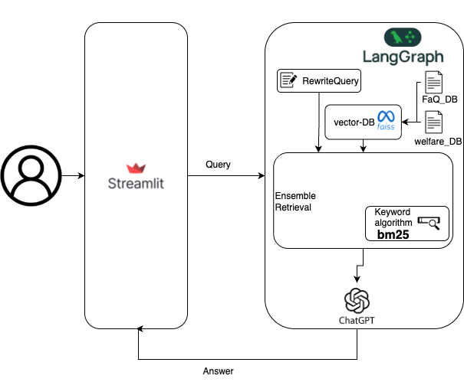
LEAN 02_1 PORTFOLIO
SYSTEM-FIRST
시스템을 구조로 설명하는 개발자
멀티모달 문서를 파싱하고 검색·생성 흐름을 설계한 결과를 다시 포트폴리오 자산으로 묶습니다.
• 이미지 입력을 단순 부속물이 아니라 시스템 단위로 다룹니다.
• UI, 검색, 생성, 결과 검증까지 한 화면 안에서 연결합니다.
• PPT 안의 이미지를 다시 증거 자료로 쓰는 흐름을 설계합니다.
source: 02_1/image27.png • architecture hero

